Slide 1
DÉPASSEMENT DU BUDGET DANS LE CADRE DE L'ART. 13
JAN VERBEKE
Union professionnelle soins intensifs
26.02.2015
Source : INAMI

Slide 2
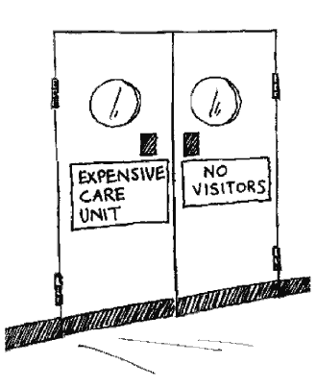

Slide 3
Historique I
Arrêté royal 20.09.2012 : adaptations art. 13
108,5 millions + 9,5 millions = 118 millions d'euros
Art. 13 A 12 % médecins spécialistes spécialité de base
Art. 13 B 83 % médecins spécialistes en soins intensifs
Art. 13 C 5,5 % néonatologues
Mesure transitoire jusqu’au 31.12.2013

Slide 4
Historique II
Task Force INAMI 27.09.2013
- 01.01.2013 – 31.05.2013 dépassement budget art. 13 de 30,7 %
- mesures pour éliminer les mauvaises utilisations de la nomenclature
- économie de 10 millions d'euros dans le cadre de l'art. 13
Dépenses 2013 : hausse 41,2 % pour atteindre 155.348.000 euros
Pas d'impact des mesures transitoires terminées en 2014

Slide 5
Budget 2013
Hausse annuelle période 2008 - 2012 3,5 %
Index 2013 1,5 %
Budget art. 13 129.730.000 euros

Slide 6
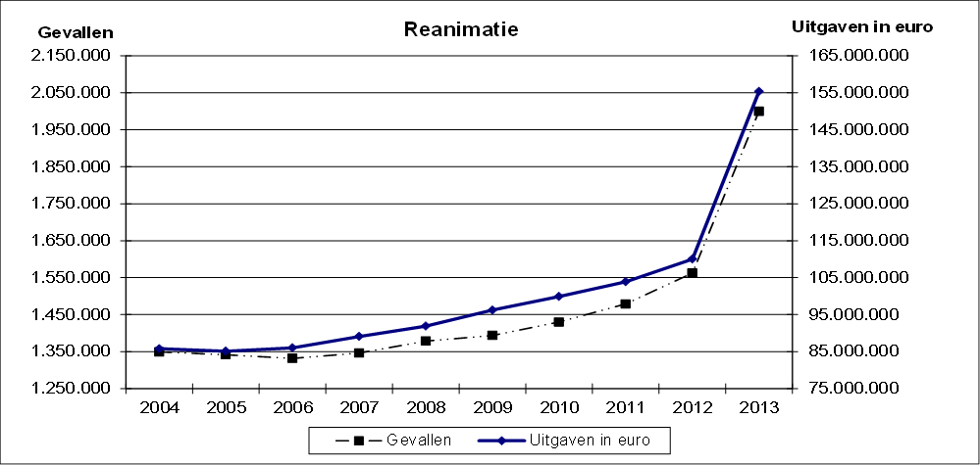
Problème ? Source : INAMI
Dépenses en euros
/ Cas
/ Réanimation
Cas
Dépenses en euros

Slide 7
Dépenses 2013
Évaluation 2013
13 A 19.386.979,76
13 B 132.103.259,55
13 C 6.744.466,59
Total 158.683.463,47
15.150.578,04
107.123.527,06
7.001.690,28
129.729.943,87

Slide 8
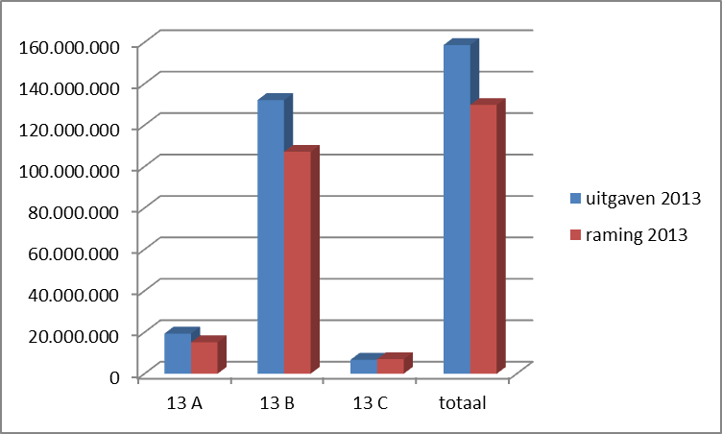
Évaluation vs dépenses réelles 2013 en euros
dépenses 2013
évaluation 2013

Slide 9
Dépassement
13 A 4.236.401,72
13 B 24.979.732,49
13 C - 257.223,69
Total 28.953.519,60

Slide 10
Eliminer un dépassement de budget de 28,953 millions d'euros en réanimation.

Slide 11
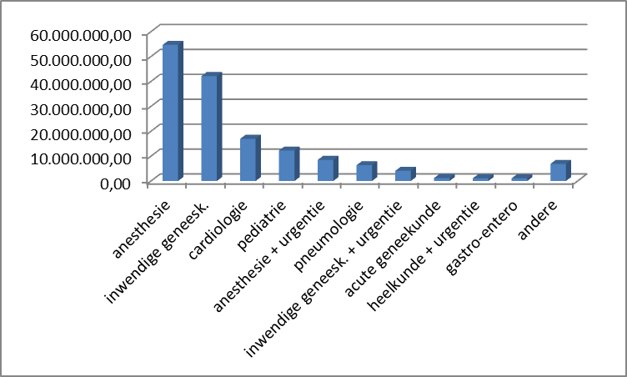
Dépenses art. 13 en euros

Slide 12
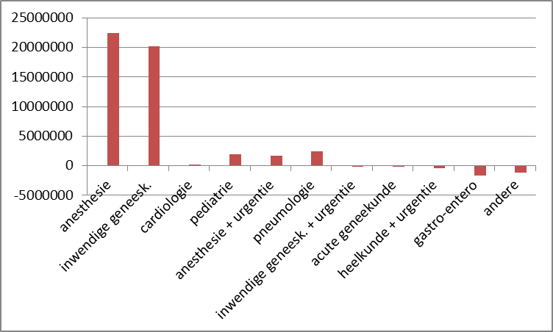
Hausse de 45 millions d'euros 2012-2013

Slide 13
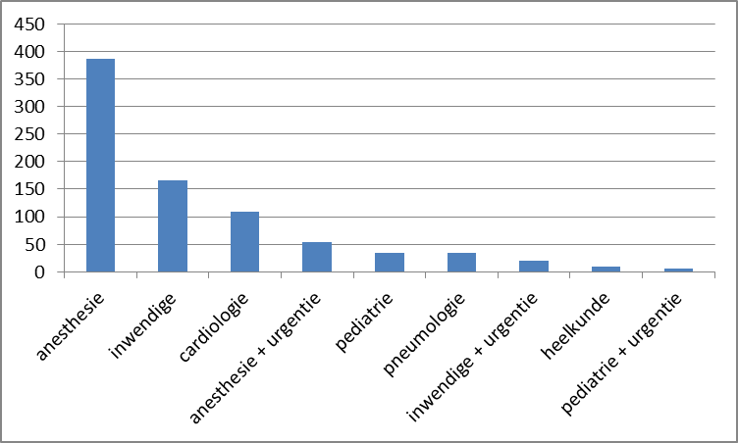
Intensivistes agréés, total 835

Slide 14
Principaux dépassements
Dépenses
Évaluation Dépassement
Monit. urgences 1e jour 5.259.809,70
Monit. Hosp. 1e jour
6.120.538,87
Surveillance SI 2e jour et suivants
66.804.063,09
Supplément nuit intensiviste
11.367.795,65
Ventilation 2e jour et suivants
23.758.750,32
1.514.087,02 3.745.722,68
2.248.594,14 3.872.139,59
48.083.607,09 18.720.456,19
3.348.167,10 8.019.628,55
21.928.062,15 1.830.688,17

Slide 15
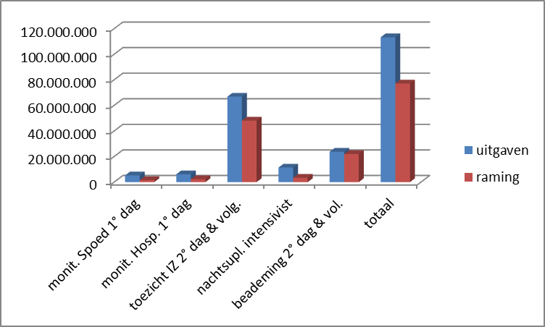
Principaux dépassements en euros
dépenses
évaluation

Slide 16
Ventilation 2e jour et suivants (en euros)
Évaluation 21.928.062,15
Dépenses 23.758.750,32
Dépassement 1.830.688,17

Slide 17
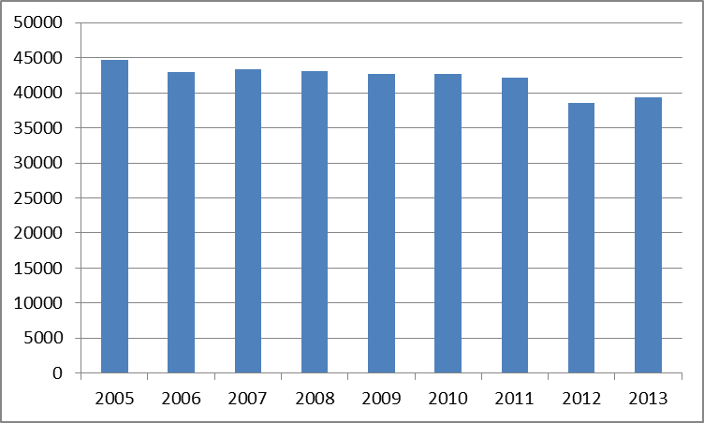
Nombre ventilations 1er jour

Slide 18
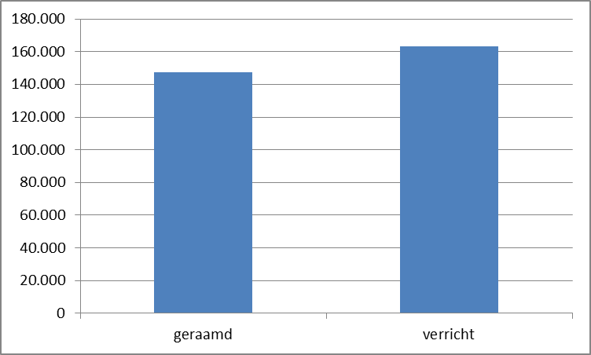
Ventilations 2e jour et suivants (nombre)
/ évaluées
/ réalisées

Slide 19
Monitoring 1er jour urgences (en euros)
Évaluation 1.514.087,02
Dépenses 5.259.809,70
Dépassement 3.745.722,68

Slide 20
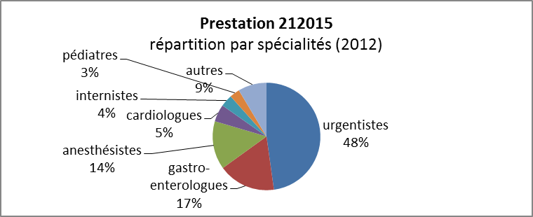
Monitoring urgences non invasives 212015 budget 2013 1.514.087 euros dépenses 2013 5.259.809 euros

Slide 21
Monitoring 1er jour hosp. (en euros)
Évaluation 2.248.594,14
Dépenses 6.120.538,87
Dépassement 3.872.139,59

Slide 22
Surveillance 2e jour et suivants (en euros)
Évaluation 48.083.607,00
Dépenses 66.804.063,09
Dépassement 18.720.456,19

Slide 23
Total jours surveillance 2012 - 2013

Slide 24
Nombre de jours surveillance SI 2013
2e jour surveillance SI
1er jour surveillance SI
effectif
évalué

Slide 25
591.705 jours de surveillance en SI
Admission indication SI ?
AR 27.04.1998
Sous-évaluation journées SI justifiées par l'INAMI ?
467.798 journées justifiées évaluées
Surveillance facturation de lits non SI
Interdiction de cumul avec anesthésie non respectée
art. 12 §3 2° d)

Slide 27
Rapport INAMI 17.06.2005 Service d’évaluation et de contrôle médicaux (SECM)
Enquête sur la pratique médicale et la conformité relatives aux prestations et divisions soins intensifs

Slide 28
591.705 jours de surveillance SI
Indication admission SI ?
KB 27/04/1998
Sous-évaluation de l'INAMI des journées SI justifiées ?
467.798 journées de surveillance sous-évaluées
Surveillance facturation lits non-SI
Interdiction de cumul avec anesthésie non respectée
art. 12 §3 2° d)

Slide 29
Estimation jours de surveillance INAMI 467.798
Enregistrement des jours d'hospitalisation en SI 2012
jours d'hospitalisation >< jours de surveillance
460.000 jours d'hospitalisation SI
Jours de surveillance SI= 1750 lits SI X 365 X 75 %
En réalité 1840 lits SI
occupation moyenne de 80 %

Slide 30
591.705 jours de surveillance SI
Indication admission SI ?
KB 27/04/1998
Sous-évaluation de l'INAMI des journées SI justifiées ?
467.798 journées de surveillance sous-évaluées
Surveillance facturation lits non-SI
Interdiction de cumul avec anesthésie non respectée
art. 12 §3 2° d)

Slide 32
Occupation selon le nombre d'admissions
/ Lits SI
degré d'occupation

Slide 33
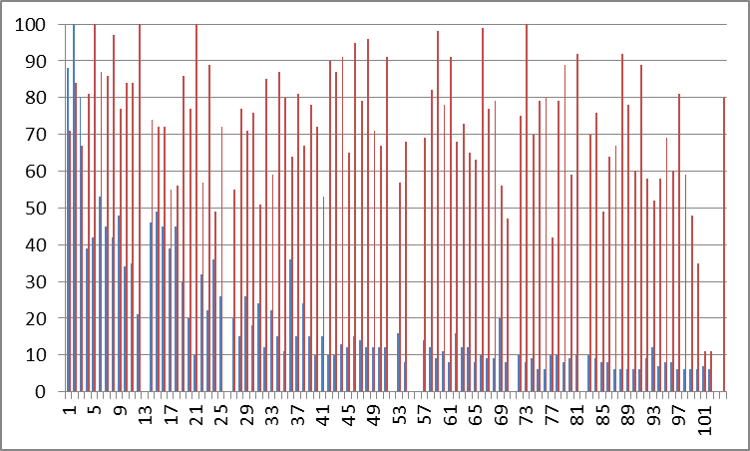

Slide 34
591.705 jours de surveillance SI
Indication admission SI ?
AR 27/04/1998
Sous-estimation de l'INAMI des journées SI justifiées ?
467.798 journées de surveillance sous-évaluées
Surveillance facturation lits non-SI
Interdiction de cumul avec anesthésie non respectée
art. 12 §3 2° d)

Slide 36
Article 12 par. 3, 2°, d)
Dans ces mêmes circonstances, les prestations de l'article 13, § 1er, B et C, peuvent également être attestées si toutes les conditions sont remplies quant au libellé de la prestation, le lieu où la prestation a été effectuée et la qualification du dispensateur

Slide 37
Supplément nuit intensiviste
Évaluation 3.348.167,10
Dépenses 11.367.795,65
Dépassement 8.019.628,55

Slide 38
Supplément nuit intensiviste
Évaluation INAMI 15 % de toutes les journées d'hospitalisation SI
En réalité 41 % de toutes les journées d'hospitalisation SI
= 243.254 suppléments nuit
Nombre d'intensivistes 835
290 agréés en 2000

Slide 39
2015
Décision gouvernementale
La totalité du dépassement de budget réanimation doit être résorbée.
Accord national médico-mutualiste 2015
- À partir du 01.02.2015, toutes les prestations de l'Art. 13 sont réduites de 18,55 % (sauf dialyse) dans l'attente de mesures structurelles.
- Contrôles et audit par SECM en ce qui concerne les honoraires pour un séjour en SI
- Inspections sur la présence ou la disponibilité des médecins spécialistes.

Slide 40
2015
Service d’évaluation et de contrôle médical
Récolte d'informations sur l'organisation et le fonctionnement des différentes unités de réanimation
1. Liste d'attente permanence médicale dans la fonction soins intensifs.
2. Localisation des différents sites avec fonction soins intensifs.
3. Nombre de lits agréés SI par site.

Slide 41
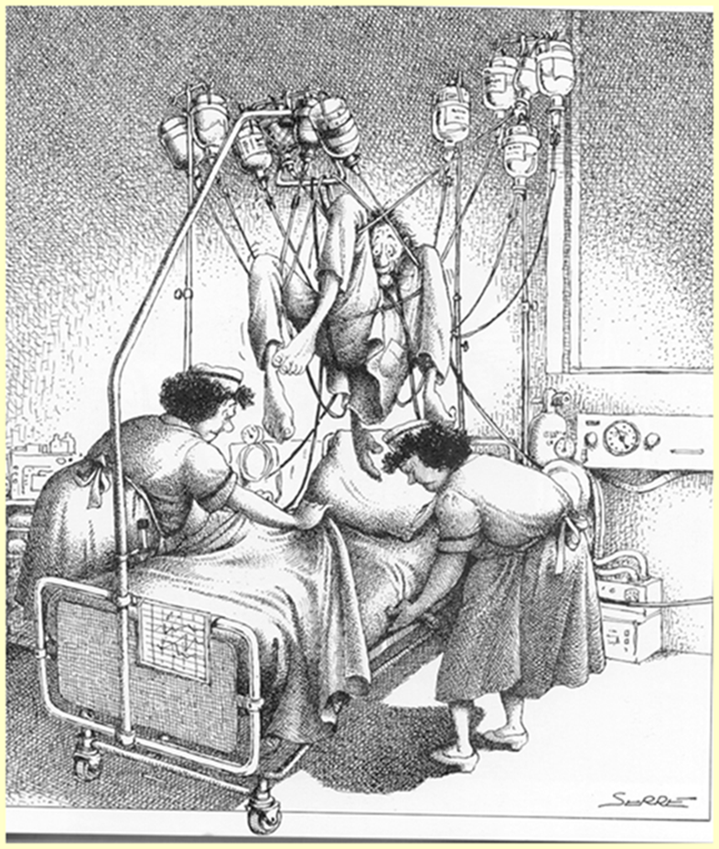
Commentaires ?

